Slide 1
第二节 函数
一、函数的概念
二、函数的几种特性
三、反函数与复合函数
四、基本初等函数与初等函数
五、建立函数关系式举例

Slide 2
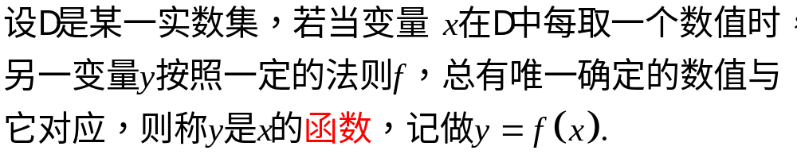

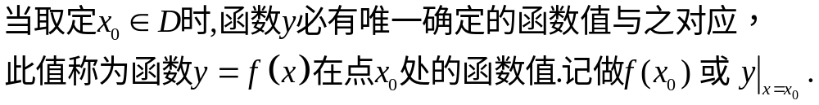
一、函数的概念
定义1
这时，
称为自变量，实数集D称为函数的定义域，函数y又称因变量.

Slide 3
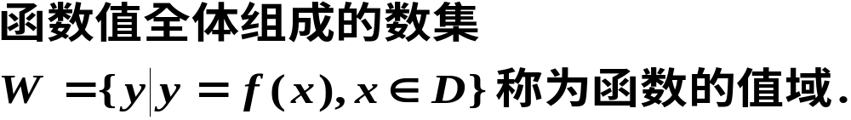
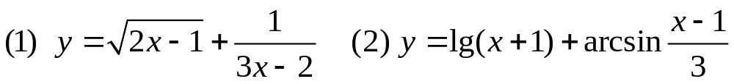
约定: 定义域是自变量所能取的使算式有意义的 一切实数值.
例3 求函数的定义域（用集合或区间表示）
解 （1）要使函数y定义，x必须使得右边的两个算式都有意义，故x应满足不等式组

Slide 4
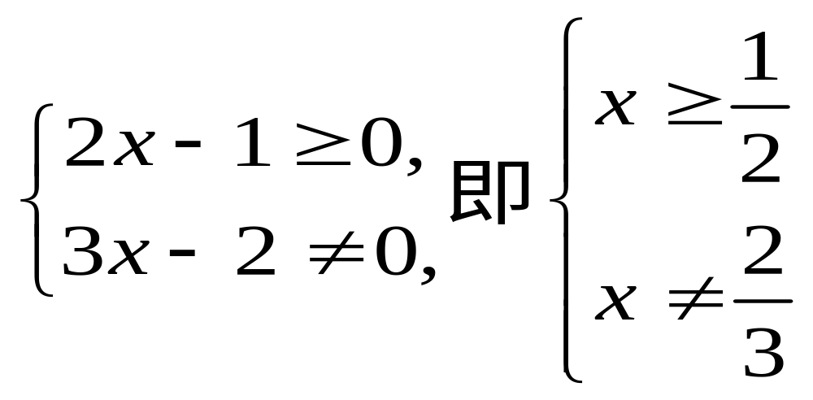
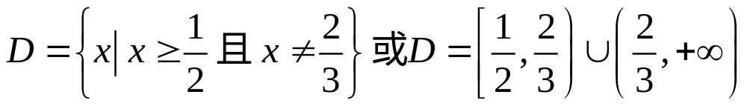
于是，所求函数的定义域可用集合或区间分别表示为
(2)作为练习题，同学们自己练习.

Slide 5
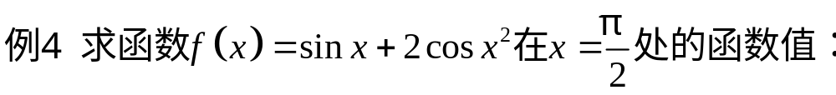
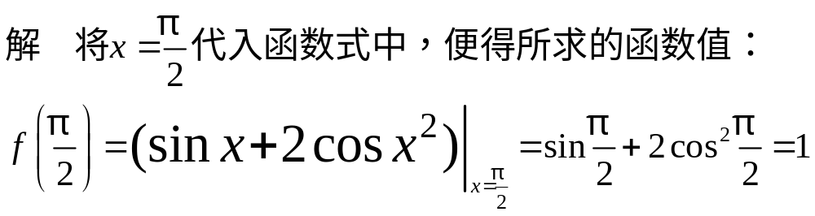

Slide 6
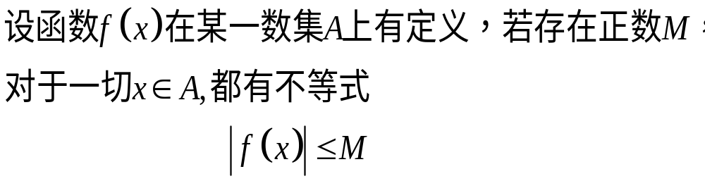

二、 函数的几种特性
1.函数的有界性
定义1
成立，则称
在A上有界，或称在A上
是
有界函数；若 不存在这样的正数M，则称函数
在A上无界，或称在A上
无界函数.

Slide 7
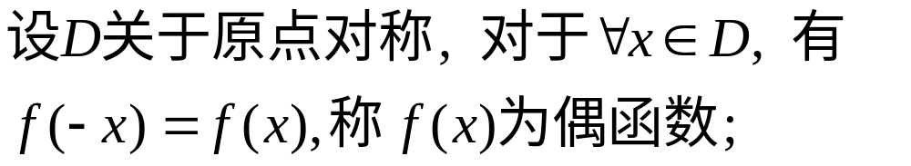



2．函数的奇偶性:
y
-x
o
x
x
偶函数

Slide 8
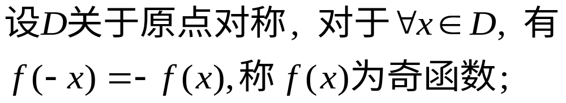
y
-x
o
x
x
奇函数

Slide 9
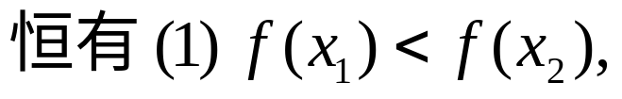




3．函数的单调性:
y
o
x

Slide 10

y
o
x

Slide 11
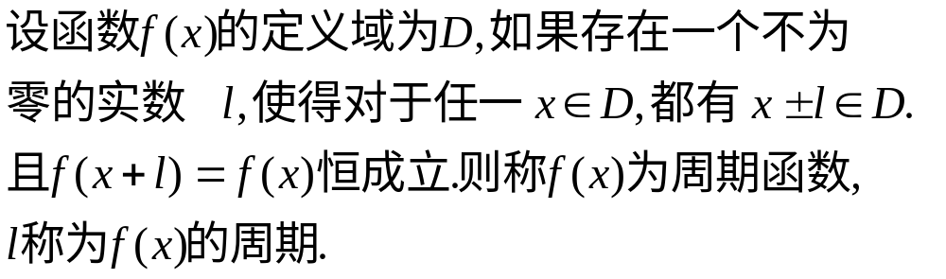
4．函数的周期性:
(通常说周期函数的周期是指其最小正周期）.

Slide 12
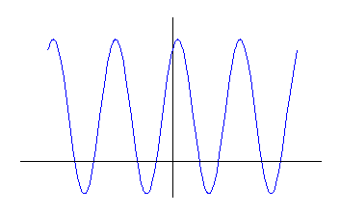





Slide 13
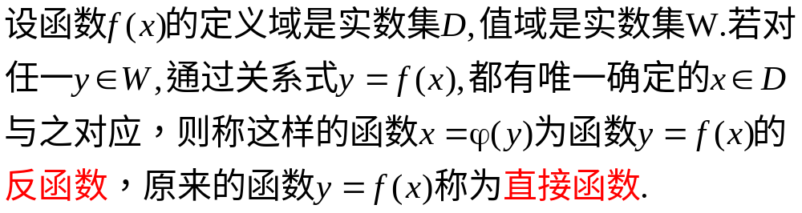
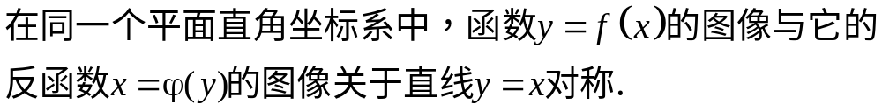
三、反函数与复合函数
1.反函数
定义
定理1

Slide 14



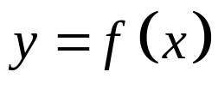



在某个区
间上是单调函数，则它的反函数存在，且也是单调函数.

Slide 15
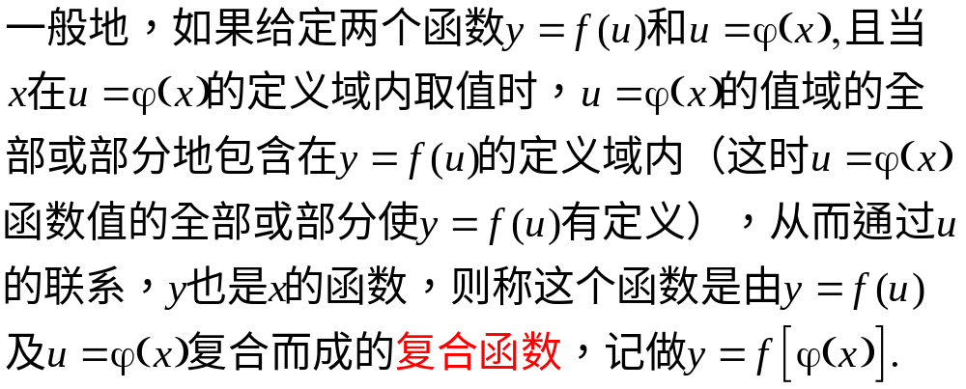
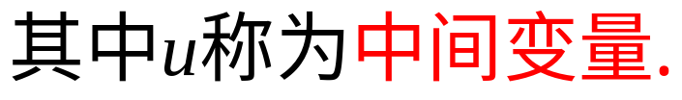
2.复合函数

Slide 16
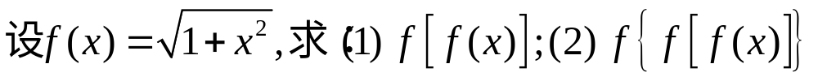
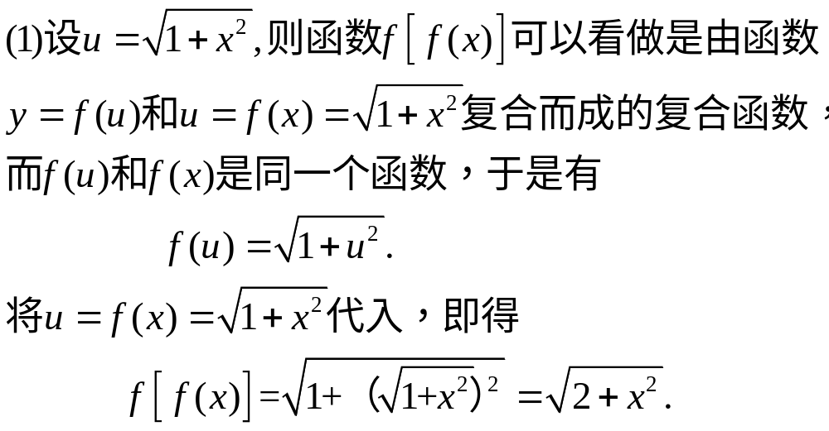
例10
解

Slide 17
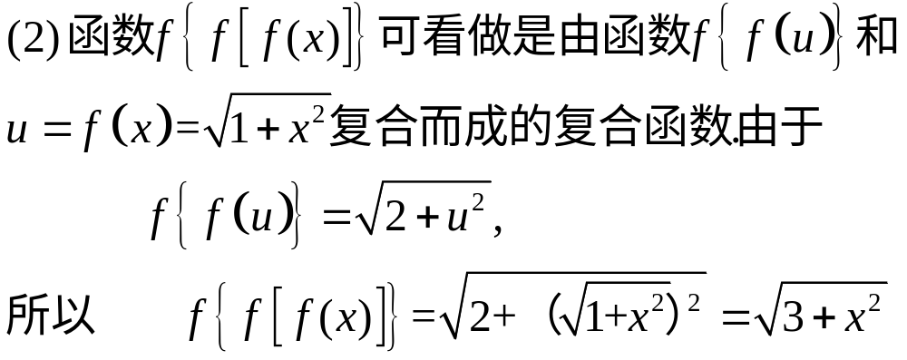

Slide 18







四、基本初等函数与初等函数
幂函数,指数函数,对数函数,三角函数和反三角函数统称为基本初等函数.
(1).幂函数

Slide 19
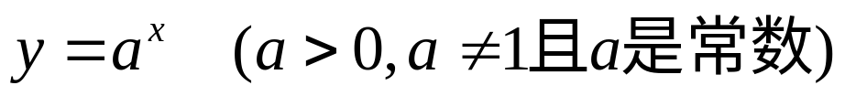
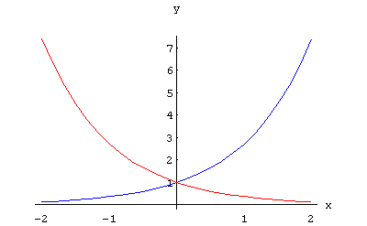
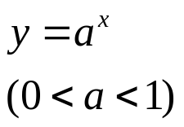
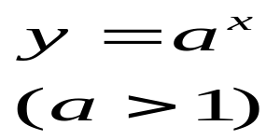

(2).指数函数

Slide 20
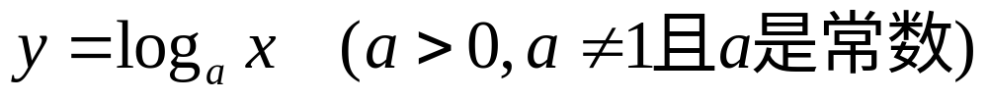
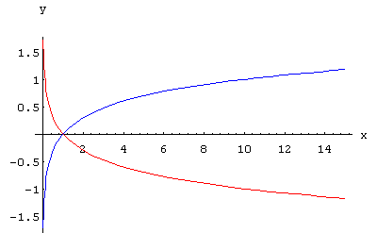
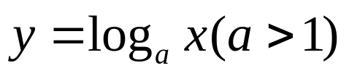

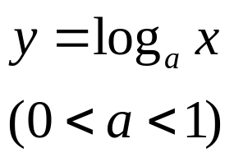
(3).对数函数

Slide 21

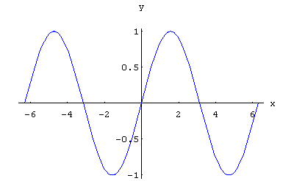

(4).三角函数
正弦函数

Slide 22

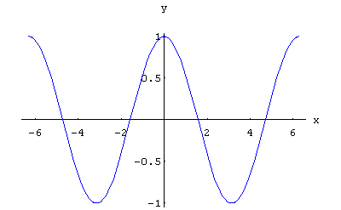

余弦函数

Slide 23

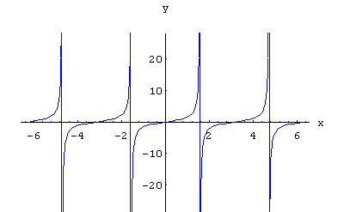

正切函数

Slide 24

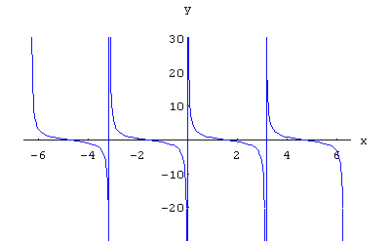

余切函数

Slide 25

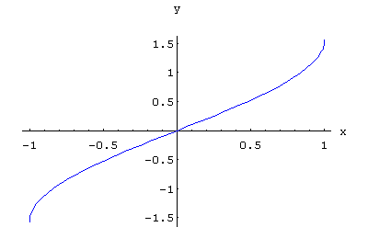

(5).反三角函数

Slide 26

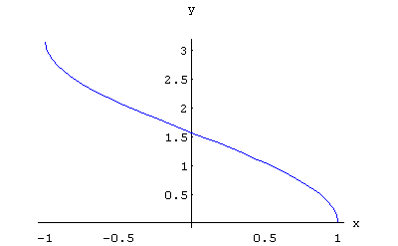


Slide 27

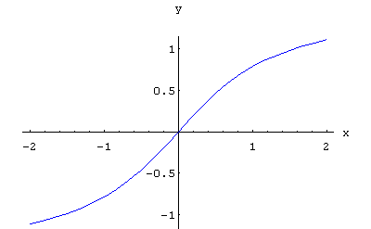


Slide 28


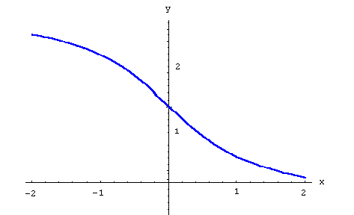


Slide 29




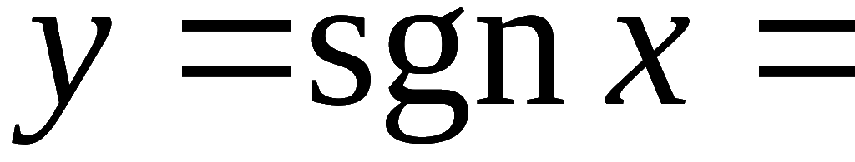



2.初等函数
由基本初等函数及常数经过有限次的四则运算和有限次的复合步骤所构成，且可用一个数学式子表示的函数，称为初等函数.
非初等函数举例:
符号函数
当 x > 0
当 x = 0
当 x < 0

